Slide 1
绩点计算器

Slide 2
任务及需求分析
界面
查询
Html + TextEdit
单条信息录入
批量导入

Slide 3
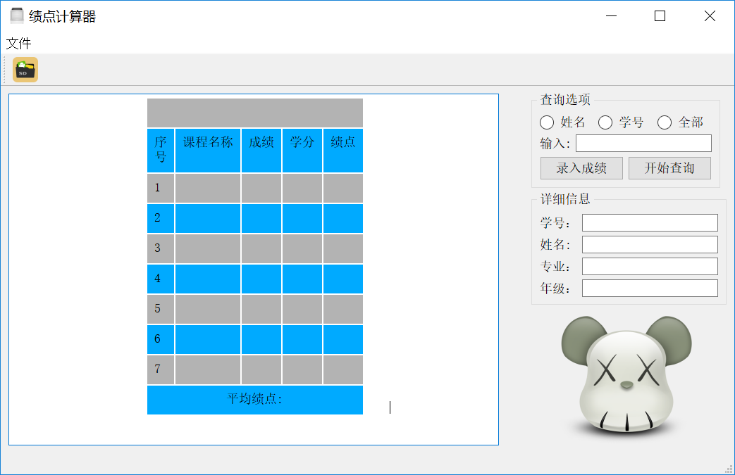
界面分析
查询groupbox
信息显示groupbox
图片资源
菜单栏与工具栏
TextEdit

Slide 4
布局分析

Slide 5
查询与显示
选择模式
查询数据库
使用TextEdit + html 制作表格

Slide 6
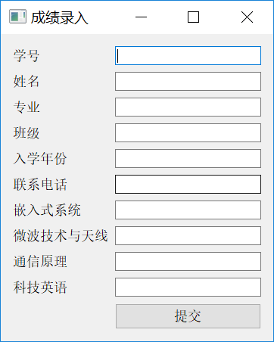
单条信息录入
点击录入成绩，创建一个新的窗口
发送信号，进行处理
向数据库中插入数据
查询数据库,将相应信息显示出来

Slide 7
批量导入
读取文件路径，配合 QTextStream 读取csv文件
Csv文件每行‘\n’分隔，分别对每一行读取
拼成 SQL 语句，插入数据库

Slide 8
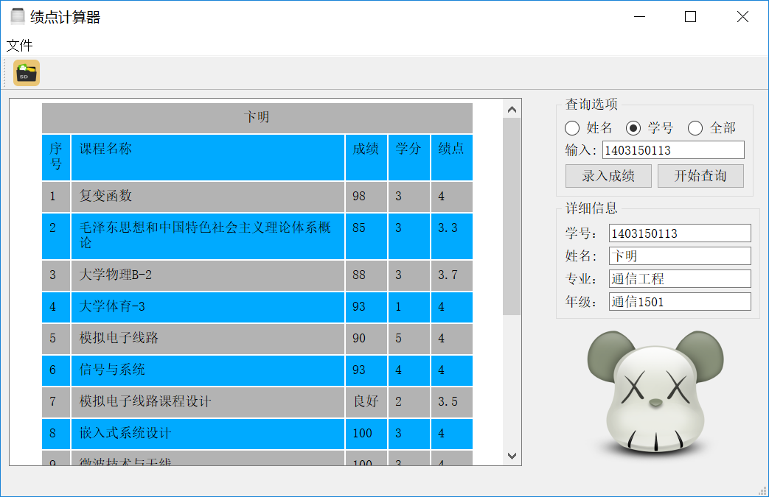
成果展现

Slide 9
END
THANK YOU

